Slide 1
MODULARIZACE VÝUKY EVOLUČNÍ A EKOLOGICKÉ BIOLOGIE
CZ.1.07/2.2.00/15.0204
FYLOGENEZE A DIVERZITA
HUB A PODOBNÝCH ORGANISMŮ (část přednášky Fylogeneze a diverzita řas a hub)
systém založený na pojetí taxonů v 10. vydání Dictionary of the Fungi (Kirk et al. 2008)
s pozdějšími úpravami
• SAR - Straminipila: Peronosporomycota / Labyrinthulomycota / Hyphochytriomyc.
• Rhizaria: Plasmodiophorida • Excavata: Acrasida • Amoebozoa: Mycetozoa
• Opisthokonta - Fungi: Microsporidiomycota / Chytridiomycota / Blastocladiomycota
/ skupina Zygomycota - Mucoromycota, Zoopagomycota / Glomeromycota
/ Dikarya - Ascomycota: Taphrinomycotina, Saccharomycotina, Pezizomycotina
- pomocné skupiny Deuteromycota a Lichenes
- Basidiomycota: Pucciniomycotina, Ustilaginomycotina, Agaricomycotina

Slide 2
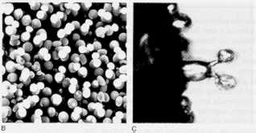
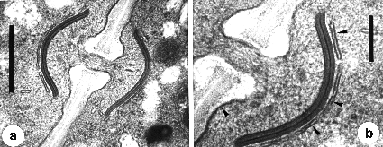
Oddělení: BASIDIOMYCOTA – HOUBY STOPKOVÝTRUSNÉ
• charakteristickým rysem oddělení je karyogamie a meioza probíhající v terminální buňce dikaryotické hyfy - bazidii (bazidie = meiosporangium)
• ve stěně přehrádek vytvořeny dolipory - póry, jejichž obě strany jsou kryty membránovou čepičkou - parentosomem (dolipory nejsou vytvořeny u všech stopkovýtrusných hub, např. u rzí) • hlavní složkou vícevrstevné buněčné stěny je chitin
Zdroje fotografií – bazidie: M. J. Carlile et S. C. Watkinson: The Fungi, Academic Press, London, 1994;
dolipor: G. Langer (1994), Die Gattung Botryobasidium Donk (Corticiaceae, Basidiomycetes), Bibl. Mycol. 158: 1-459; http://www.uni-tuebingen.de/uni/bbm/mycology/botryoba.htm
• v tomto je podobnost s vřeckatými houbami, ale zásadní rozdíl - bazidiospory se tvoří exogenně na stopkách vyrůstajících z bazidie - sterigmatech (nejčastěji po 4, ale počet může být 2–8)
Měřítko: (a) 0,5 µm, (b) 0,2 µm
• vegetativní stélka - vláknité přehrádkované mycelium, spletením více myceliálních vláken vznikají pevné provazce, rhizomorfy nebo sklerocia

Slide 3
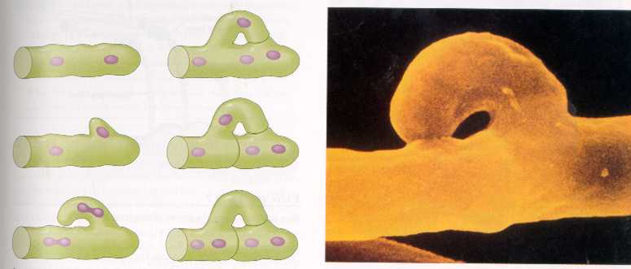
• klíčením bazidiospory vzniká haploidní primární mycelium (jednojaderné buňky, někdy při klíčení dělení jader rychlejší než růst přehrádek, ale takto vzniklá vícejadernost je dočasná); výjimečně tato fáze může chybět, pokud dojde již ke kopulaci bazidiospor (mazlavé sněti)
=> na sekundárním myceliu dochází k tvorbě plodnic (není časově a prostorově vázána, nemusí se tvořit hned a v místě somatogamie – naopak, dikaryotické mycelium může růst řadu let bez vytvoření plodnic; zde je zásadní rozdíl oproti vřeckatým houbám) • hyfy tvořící plektenchymatická pletiva v plodnicích jsou někdy označovány jako terciální mycelium, ačkoli se jedná stále o dikaryotické hyfy • z hlediska životního cyklu jsou Basidiomycota dikaryonty – značně omezena je délka života haploidního primárního mycelia a diploidní fázi představuje jediná buňka
• pohlavní proces vede ke vzniku dikaryotického sekundárního mycelia – v něm probíhají konjugované mitózy spojené s tvorbou přezek (zajišťují rovnoměrné rozdělení + a – jader do dceřinných buněk; ne u všech skupin k tvorbě přezek dochází)
R. Moore, W. D. Clark, K. R. Stern & D. Vodopich: Botany. Wm. C. Brown Publ., 1995.

Slide 4
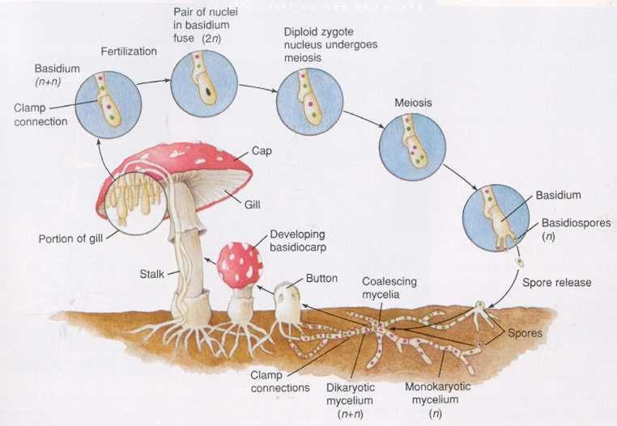
• nepohlavní rozmnožování - tvoří se konidie, obvykle na dikaryotickém myceliu, ale dominujícím stadiem je u stopkovýtrusných hub teleomorfa • pro pohlavní rozmnožování je typické, že se vůbec nevytváří gametangia; nejčastějším pohlavním procesem je somatogamie dvou mycelií (vzácněji rovnou bazidiospor), u rzí se setkáme s gametosomatogamií (oplodnění hyfy spermacií)
Životní cyklus stopkovýtrusné houby – primární a sekundární mycelium, tvorba plodnic a bazidií
Zdroj: R. Moore, W. D. Clark, K. R. Stern & D. Vodopich: Botany. Wm. C. Brown Publ., 1995.

Slide 5
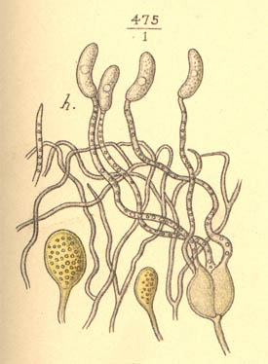
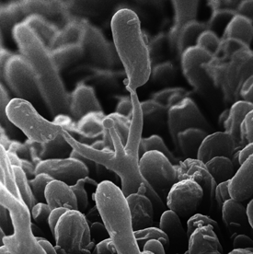
• bazidie je koncovou buňkou dikaryotické hyfy, oddělenou příčnou přehrádkou karyogamie a meioza mohou bezprostředně navazovat v téže buňce, nebo může být odlišena probazidie (v ní dochází ke karyogamii) a metabazidie (místo, kde probíhá meioze)
• dělení bazidií podle jejich stavby: nepřehrádkovaná holobazidie × přehrádkami rozdělená (podélně nebo příčně) fragmobazidie • dělení podle postavení vřeténka při meiozi: chiastická (vřeténko v příčné poloze, bazidie bývá "tlustá") × stichická (vřeténko v podélné poloze, bazidie obvykle štíhlá, protáhlá)
Vlevo:
Tvorba spor na stichické holobazidii lišky obecné
Zdroj: E. Danell (1994): Cantharellus cibarius: Mycorrhiza formation and Ecology. Acta Univ. Ups. 35, 75 pp., Uppsala;
http://www-mykopat.slu.se
/Newwebsite/mycorrhiza/kantarellfiler/texter/rtf.htm
Vpravo: Chiastická fragmobazidie rosolovky s dlouhými sterigmaty
Zdroj: Jean Louis Émile Boudier: Icones mycologicae ou iconographie des champignons de France, principalement Discomycètes, 1904–1909;
http://www.mushroomthejournal.com/greatlakesdata/Terms/steri702.html

Slide 6
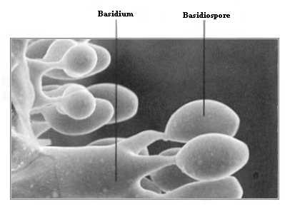
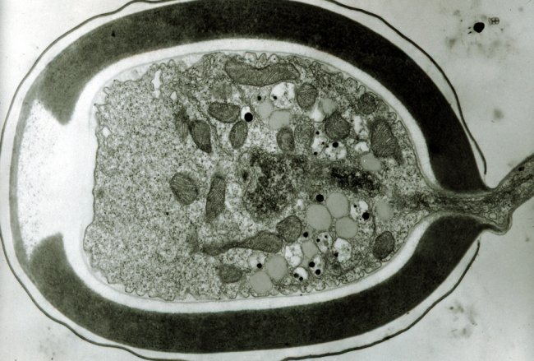
• bazidie mohou vyrůstat přímo na myceliu, příp. z jiných buněk (např. teliospor u rzí nebo snětí), ale nejčastěji je jejich tvorba soustředěna do omezené vrstvy hymenia nebo se tvoří uvnitř plodnice v glebě
i klíční pór, ale může být také na vrcholové straně spory) • z bazidií hymenomycetoidních jsou spory aktivně odmršťovány (balistospory), zatímco z gastroidních se pasivně uvolňují (tvorba těchto typů bazidií neodpovídá přesně skupinám rouškatých hub a břichatek) • bazidiospory jsou různého tvaru i velikosti, mají různé barevné reakce na chemická činidla (cyanofilní, amyloidní, dextrinoidní) – pomůcka při určování • spory jsou vždy jednobuněčné, většinou jednojaderné • klíčení bazidiospor – základní typ je klíčení hyfou (=> primární mycelium), kromě tohoto mohou z bazidiospor klíčit jednotlivé buňky (kvasinkovité buňky, konidie nebo sekundární spory, pouze u některých řádů ze skupin Pucciniomycetes a Ustilaginomycetes)
• tvorba spor: haploidní jádra po meiozi projdou sterigmaty ven z buňky a obalí se buněčnou stěnou • místo, kde spora přirůstá na sterigma, se nazývá hilum (obvykle zde je
http://www.bsu.edu/classes/ruch/msa/mims.html
http://pollen.utulsa.edu/Spores/basidiospores.html

Slide 7
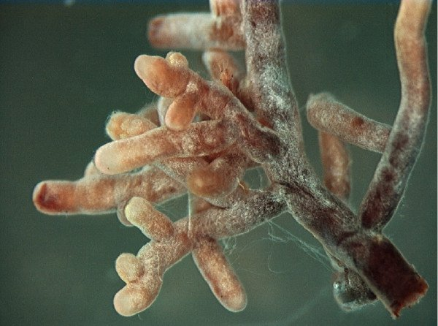
ekologie:
• houby ponejvíce saprofytické, z nichž řada má schopnost přejít fakultativně k parazitismu, ale i specializované skupiny biotrofních parazitů (rzi, sněti) • významná je symbióza s cévnatými rostlinami - mykorhiza (vzájemný podíl na výživě a ochraně, odumření jednoho partnera často vážně oslabí i druhého) – ektotrofní mykorhiza - hyfový plášť obaluje kořínky,
houba proniká jen do mezibuněčných prostor (převládá
u dřevin – viz foto, kořínky obalené hyfami muchomůrky) – endotrofní mykorhiza - hyfy pronikají do buněk rostlin,
více u bylin • minimum je lichenizovaných hub, jen některé druhy
(nejsou zde ohraničené taxonomické skupiny zahrnující
lichenizované zástupce)
• hospodářsky významné jsou kromě fytopatogenních parazitů houby rozkládající celulózu a lignin - "dřevokazné" houby • řada zástupců zejména "masitých" hub jsou vyhledávané jedlé houby, u některých jsou využívány halucinogenní látky výskyt: nalézáme je v různých suchozemských biotopech, často ve spojení s určitými porosty vyšších rostlin fosilie stopkovýtrusných hub známy ze starších třetihor, symptomy na cévnatých rostlinách přisuzované napadení parazitickými zástupci známy již z křídy
http://cs.wikipedia.org/wiki/Mykorhiza

Slide 8
Pododdělení: PUCCINIOMYCOTINA
Třída: PUCCINIOMYCETES (UREDINIOMYCETES)
řád Pucciniales (Uredinales) - rzi jsou obligátní biotrofní parazité rostlin • intercelulární mycelium vysílá haustoria do buněk hostitele => způsobují hypertrofie, hyperplazie • na myceliu jsou jednoduché póry (nejsou vytvořeny dolipory), hyfy bez přezek • netvoří se plodnice, zato se vytváří několik typů nepohlavních spor • většina druhů během svého životního cyklu střídá hostitele (heteroecické, dioecické = dvoubytné), některé druhy prožijí celý životní cyklus na jednom hostiteli (autoecické, monoecické = jednobytné)
• řada druhů má životní cyklus zkrácený o jednu nebo více fází
• pravděpodobně se jedná o nejprimitivnější stopkovýtrusné houby – hyfy nemají přezky a dolipory, dlouhá haploidní fáze (u mikrocyklických rzí je jedinou formou vegetativní stélky), gameto-somatogamie, více stadií nepohlavních spor • parazité cévnatých rostlin - druhy rodů Puccinia (na travách aj., různí mezihostitelé), Uromyces (na bobovitých aj.), Phragmidium a Gymnosporangium (na růžovitých)
vývojový cyklus dvoubytné rzi: na mezihostiteli bazidiospora vyklíčí v hyfu => haploidní mycelium infikuje tkáně => pod svrchní epidermis se tvoří ložisko - spermogonium (ozn. 0) => na něm se z hyf odškrcují spermacie - samčí gamety

Slide 9
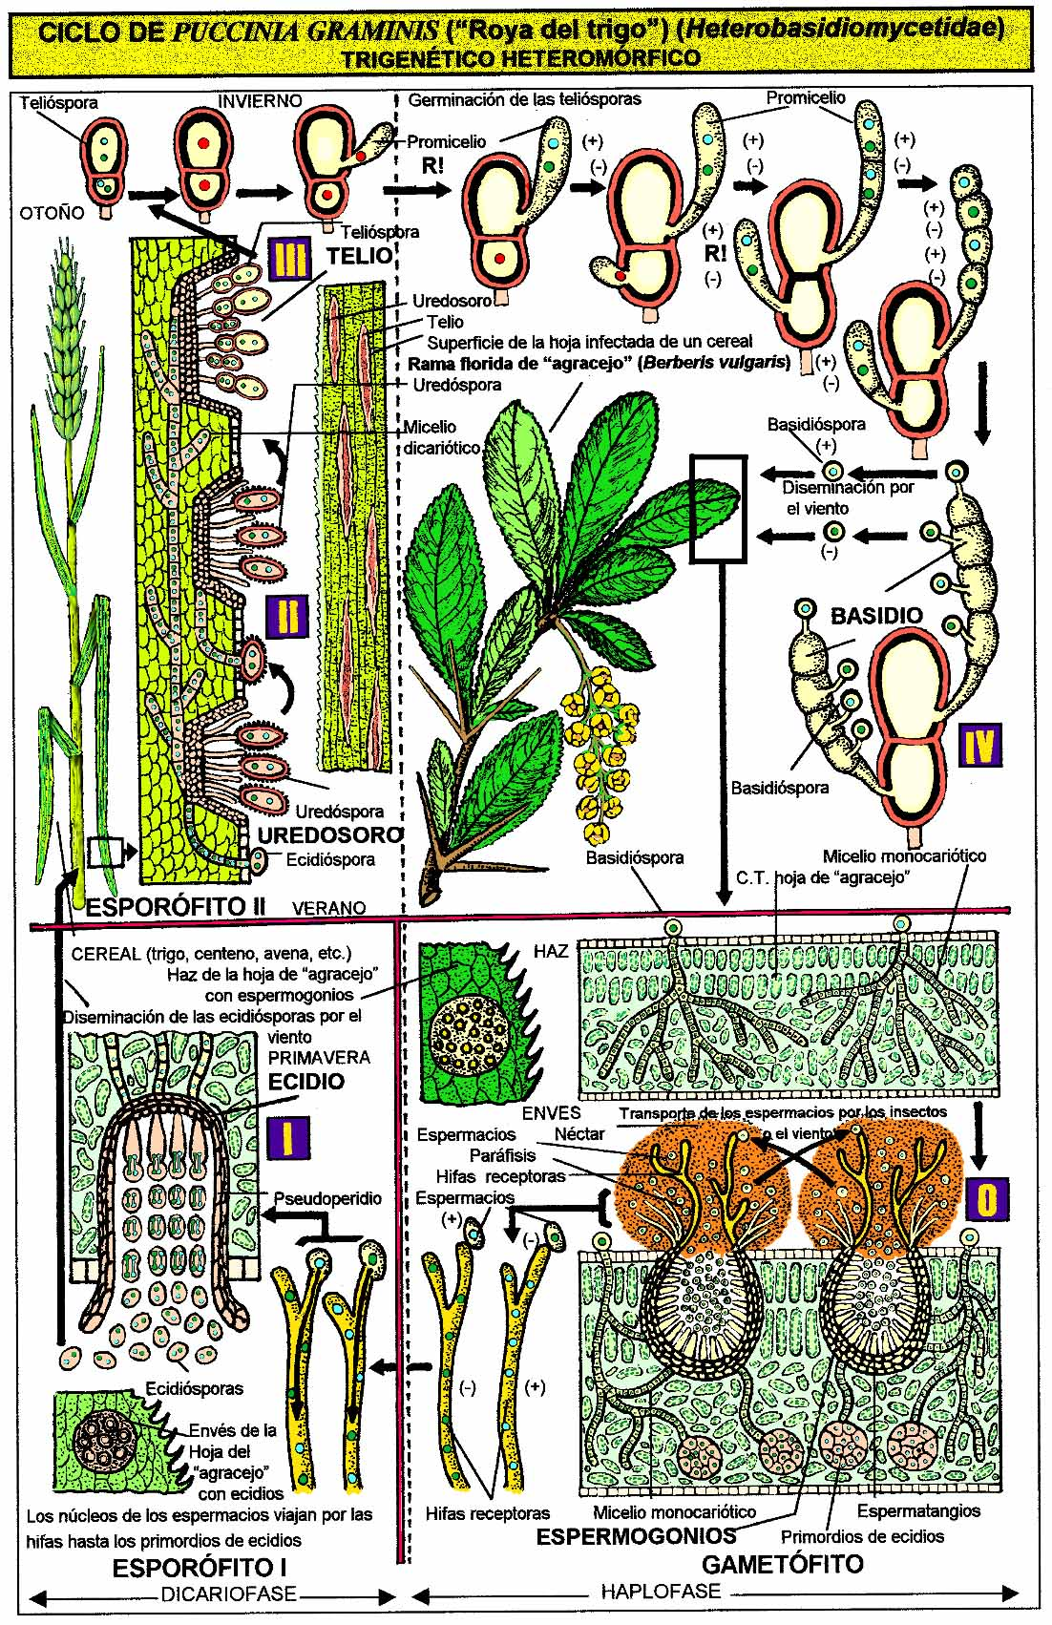
spolu s gametami se vytváří sladký "nektar“; ve spermogoniích vyrůstají také receptivní hyfy => hmyz sající "nektar" na ně přenese spermacie => oplození => dikaryotická buňka => sekundární mycelium => vytvářejí se a epidermis prorážejí ložiska - aecia (prášilky, označ. I) => aeciospory => infekce hlavního hostitele (u auto-ecických rzí téhož hostitele) => vývin dikaryotického mycelia => tvorba ložisek - uredií (II) => uredio-spory => další šíření nákazy během vegetační sezóny => před dozráním hostitele se vytvoří ložiska - telia (III) => teliospory - oproti krátce žijícím a ihned klíčícím urediosporám jsou sporami přetrvávajícími a nejsou infekční => v teliosp. karyogamie - fungují jako probazidie => vyklíčí z nich bazidie (příčně přehrádkované) => zde meioza => bazidiospory (IV)

Slide 10
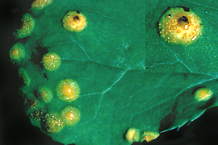
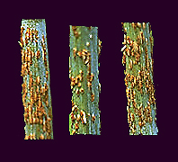
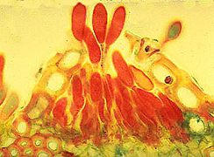
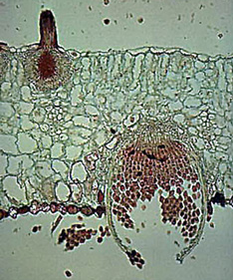
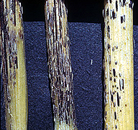
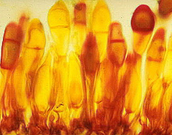
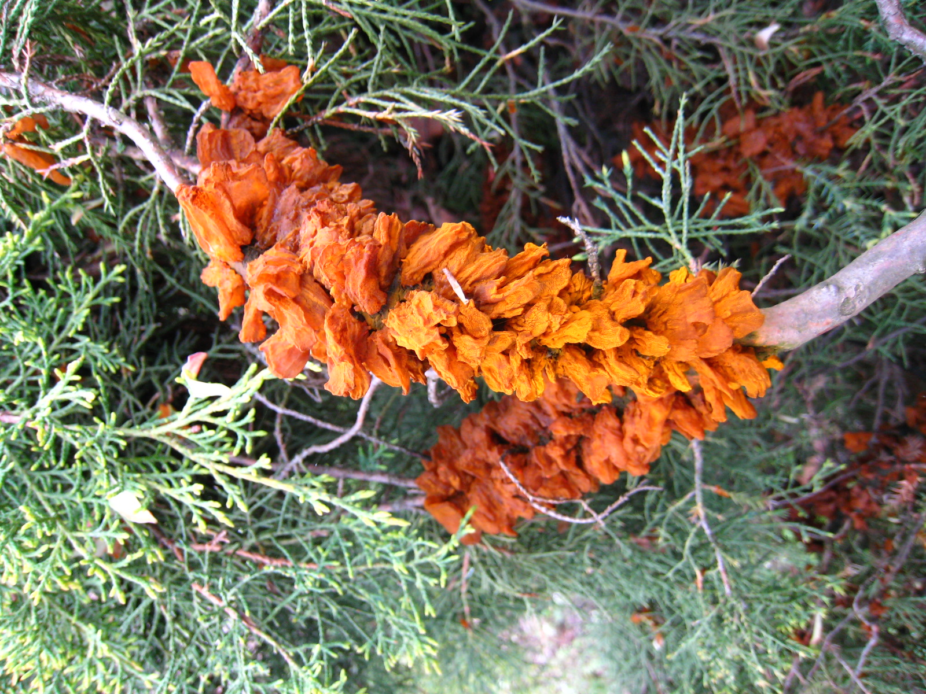
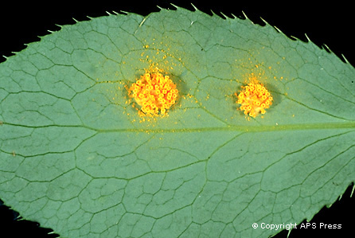
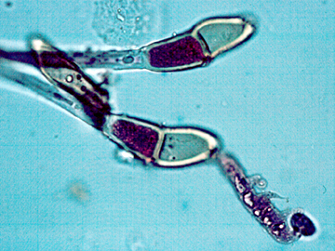
Vlevo nahoře spermogonia s kapkami nektaru, dole aecia, uprostřed řez listem s ložisky Puccinia graminis.
Vpravo nahoře uredia a řez ložiskem Puccinia graminis, pod nimi teliospory a telia Puccinia graminis, dole telia Gymno- sporangium sp. na cypřišku a bazidie vyrůstající z teliospory.
http://www.botany.hawaii.edu/faculty
/wong/BOT135/2009/Lecture07
/Lect08.htm (spermogonia, uredia + řez ložiskem, telia + řez ložiskem)
http://www.botany.hawaii.edu/faculty
/wong/Bot201/Basidiomycota
/Uredinomycetes/Uredinomycetes.htm (řez spermog. + aecia, teliosp. + bazidie)
Foto B. Steffenson, http://www.apsnet.org
/online/archive/1998/barley70.htm

Slide 11
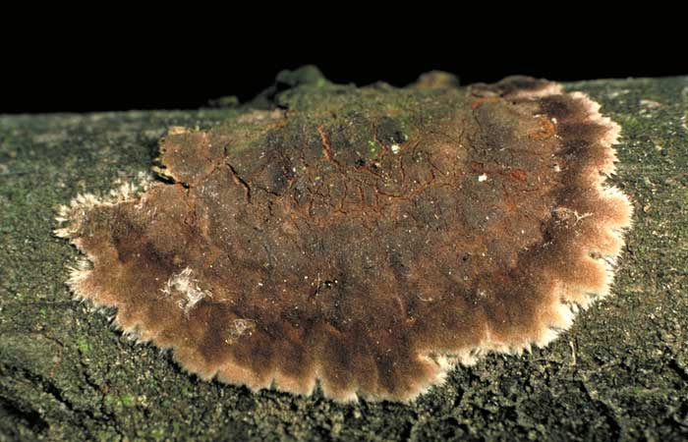
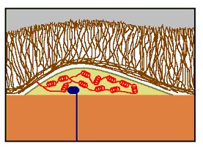
řád Septobasidiales – specializovaní parazité (nebo symbionti?) červců • mycelium porůstá povrch rostliny, proniká haustorii do těla červce – zde získává živiny, které on saje z rostliny; naopak je chráněn několikavrstevnou strukturou, kterou hyfy na substrátu vytvářejí • na povrchové vrstvě tvorba hymenia (příčně přehrádkované bazidie) a spor – roznáší je hmyz pronikající z hyfové struktury ven
Foto Heino Lepp, http://www.anbg.gov.au/fungi/images-captions/septobasidium-sp-0201.html
http://www.anbg.gov.au/fungi/ecology-invertebrates.html
Vlevo houba pokrývající povrch větve s přisátými červci; vpravo schematický průřez – rezavá větev, okrové tělo červce, modrý „chobotek“, kterým nasává živiny, hnědé mycelium porůstající větev, červené hyfy vrůstající do těla červce.

Slide 12
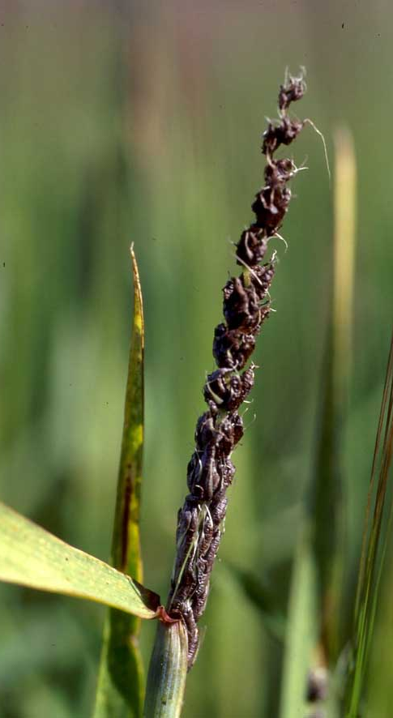
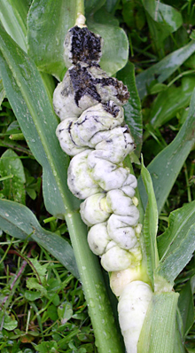
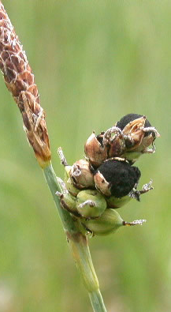
Pododdělení: USTILAGINOMYCOTINA
Třída: USTILAGINOMYCETES
pozn.: dnes je této třídy řazen i řád
Urocystidales, zahrnující rody, patřící
v tradičním systému k mazlavým snětím
řád Ustilaginales - sněti prašné
jsou obligátní parazité se silně
redukovanou haploidní fází • sekundární mycelium vzniká kopulací
primárních mycelií nebo primárního mycelia s bazidiosporou nebo dvou sekundárních spor (vypučivších z bazidiospory); často se tvoří kvasinkovité stadium nahrazující primární mycelium • sekundární mycelium - jednoduché póry, tvorba přezek, intercelulární mycelium s haustorii (řídčejí intracelulární)
• vysoce specializovaní (nejen na hostitele, ale i jen na některé nadzemní orgány - listy, květy aj.) parazité cévnatých rostlin – druhy rodu Ustilago (na travách, nahoře vlevo U. tritici, vpravo U. maydis), Anthracoidea caricis (na ostřicích, foto vpravo)
http://www.agric.wa.gov.au/PC_92016.html?s=1001
http://www.broadinstitute.org/news/169
Foto Carl Farmer, http://www.nature-diary.co.uk/2008/06-11.htm

Slide 13
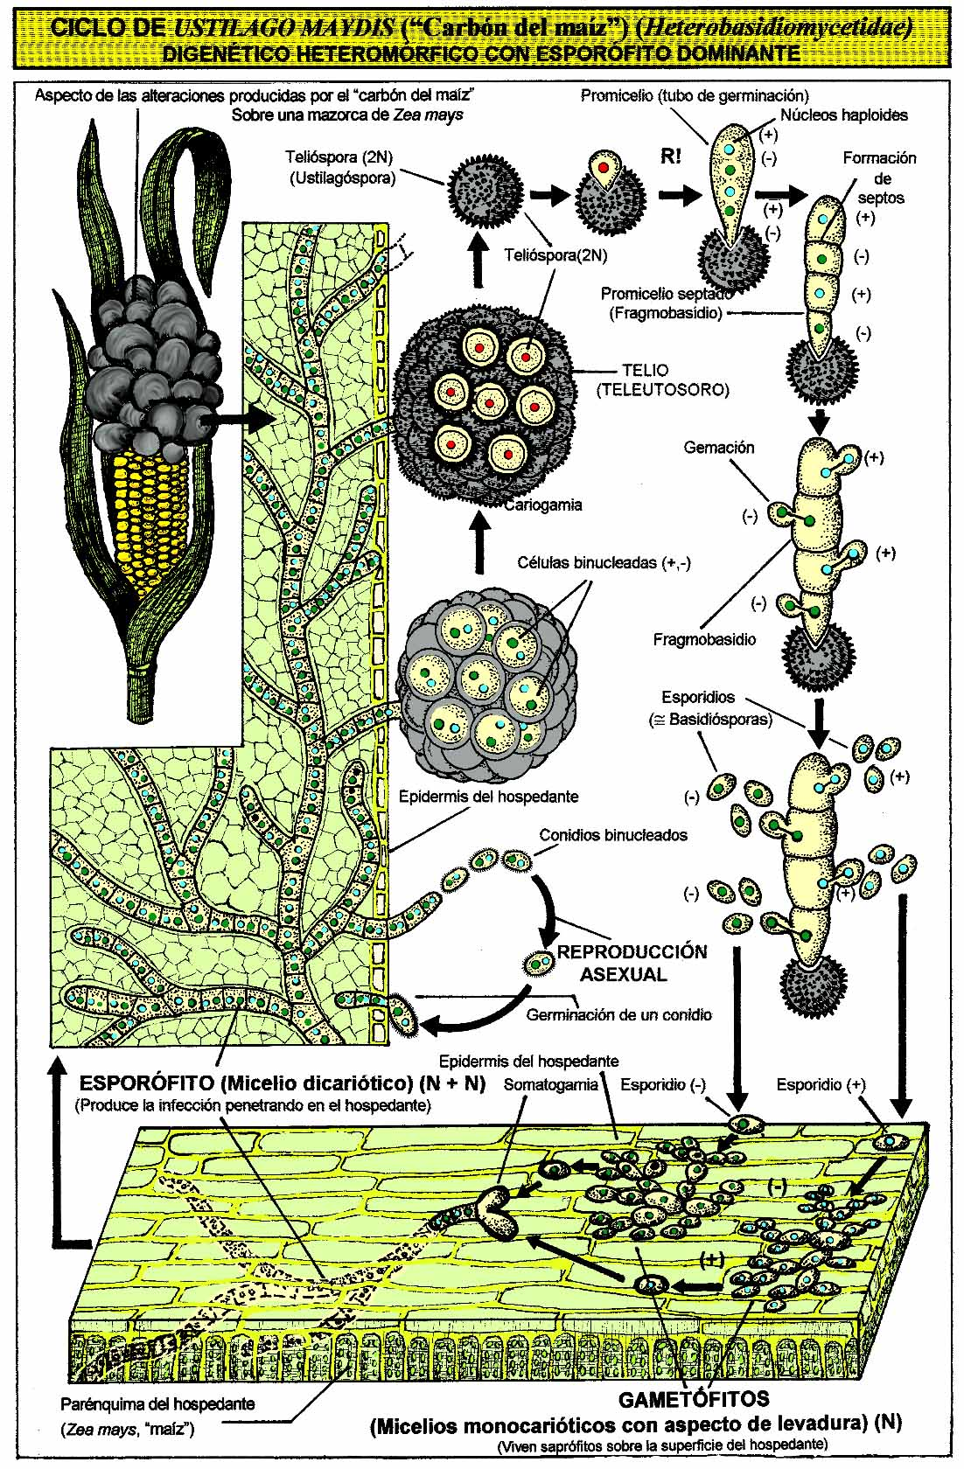
• pohlavní rozmnožování: netvoří se plodnice, na dikaryotickém myceliu se tvoří tlustostěnné teliospory (= chlamydospory) => v nich dojde ke karyogamii => vyklíčí tzv. promycel => v něm meioza - stává se metabazidií (příčně přehr.) => tvorba bazidiospor = sporidií (každé jádro v metabazidii se ještě mitoticky rozdělí na 2 => přejdou do bazidiospor) => ty pak spolu kopulují rovnou anebo kopulují buňky z nich vypučivší => vyrůstá dikaryotické mycelium => infekce => časté napadení embrya, po vyklíčení sněť prorůstá rostlinou a projeví se až v dospělosti přeměnou obsahu plodu v masu teliospor • nepohlavní rozmnožování: hyfy prorážející na povrch hostitele odškrcují dikaryotické blastospory => další infekce

Slide 14
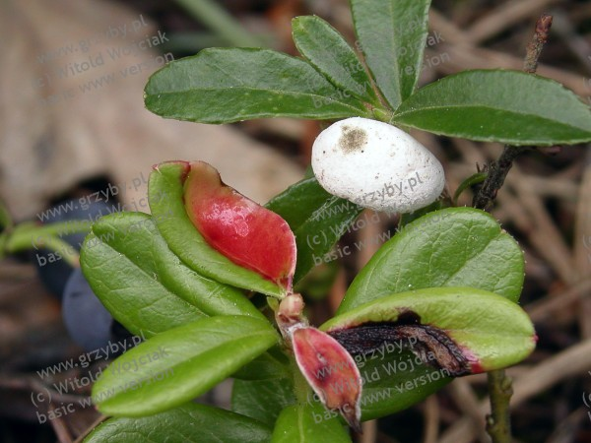
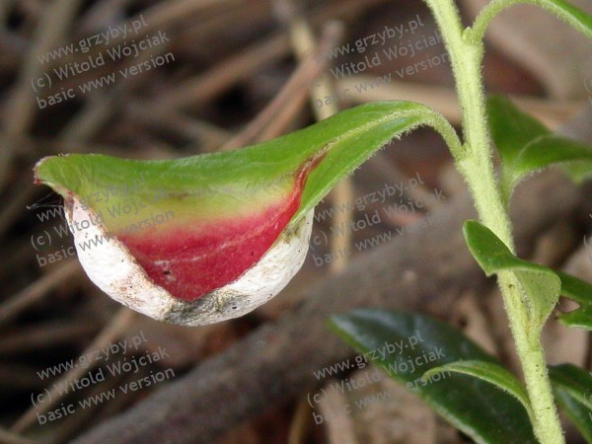
Třída: EXOBASIDIOMYCETES
taktéž parazitické houby, na rozdíl od třídy Ustilaginomycetes mají holobazidie
řád Exobasidiales – vysoce specifičtí parazité, mezibun. mycelium s haustorii • holobazidie se tvoří na povrchu hostitele • napadají zástupce některých čeledí rostlin (způsobují nádory, skvrny na listech, deformace)
Exobasidium vaccinii (plíška brusinková) – červenobílé skvrny na brusnicích
Foto Witold Wójciak, http://www.grzyby.pl/gatunki/Exobasidium_vaccinii.htm

Slide 15
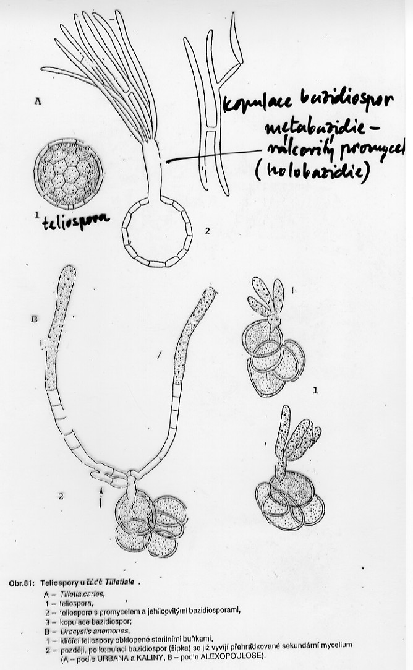
řád Tilletiales - sněti mazlavé
jsou obligátní parazité, odlišní v mnohém od snětí prašných: • nevytváří se primární mycelium, na dikaryotickém myceliu primitivní dolipory (ale ještě i jednoduché póry)
• na dikaryotickém myceliu se též tvoří teliospory (chlamydospory), z nichž klíčí promycel – meioza někdy v něm a někdy už v teliospoře => pak přesun haploidních jader do promycelu => z něj se tak stává holobazidie (promycel je tedy už vlastně metabazidií) => tvorba bazidiospor => kopulují ještě na bazidii pomocí kopulačních kanálků => přesun jádra z jedné do druhé => ta pak vyklíčí hyfou nebo sekundárními sporami (nikdy pučením) • hostitele infikuje dikaryotická hyfa, nejčastěji v půdě při klíčení rostliny (infekce není předem v embryu!)

Slide 16
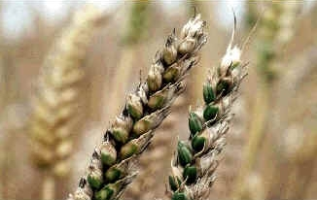
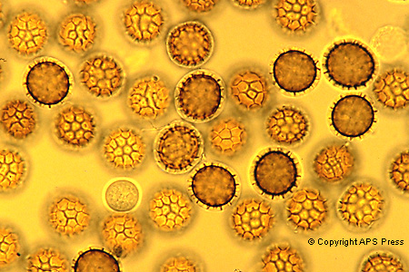
• obligátní parazité cévnatých rostlin, v napadených orgánech často vytváří při tvorbě teliospor páchnoucí ložiska se zbytky hyf (druhy rodů Tilletia aj.)
http://www.viarural.com.ar/viarural.com.ar/insumosagropecuarios/agricolas/agroquimicos
/rizobacter/aa-enfermedades/tilletia-caries-01.htm
Foto B. Goates, http://www.apsnet.org/online/archive/1998/barley81.htm
Vlevo pšeničné klasy napadené Tilletia caries (= T. tritici); vpravo teliospory Tilletia controversa.
Poznámka: tzv. bazidiogenní kvasinky, známé jako anamorfy Sporobolomyces, byly některými autory řazeny k řádu Tilletiales, leč podle aktuálních poznatků se jedná o anamorfy hub z pododdělení Pucciniomycotina

